Slide 1
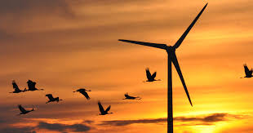
LES EOLIENNES
Par l’atelier scientifique
5ème
Mathis GIRAUD,
Malik JEANPIERRE,
Lény DANZE,
Esteban Pottier,
Et Timéo Martin

Slide 2
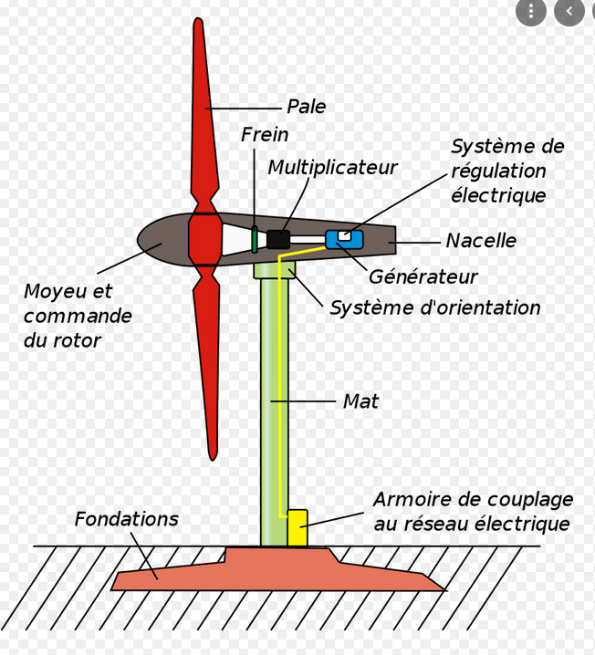
La constitution d’une éolienne
Voici la constitution d’une éolienne.
Elle est composée de:
-Pâle (en rouge)
-Mat (en vert clair)
-système de régulation électrique (en blanc )
-nacelle (en gris)
-de fondations (en rose)
-et d’un générateur

Slide 3
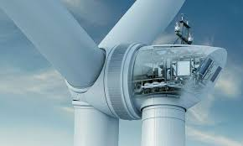
La fonction d’une éolienne
Une éolienne sert à produire de l’énergie électrique grâce à l’énergie mécanique du vent.

Slide 4
Comment fonctionne une éolienne ?
Les pales, qui en tournant, vont faire fonctionner le générateur . Il va ensuite envoyer l’électricité vers une centrale .
Le saviez-vous ? Les pales d’une éolienne peuvent faire entre 10 et 20 tours par minute!!!

Slide 5
Est-ce renouvelable?
L’énergie éolienne est renouvelable car le vent est une ressource illimitée à l’échelle humaine.

Slide 6
Petit quiz

Slide 7
Comment s’appelle les 3 bâtons en l’air sur le rotor de la nacelle ?
Les pales
Les mâts
Aucune idée
Les bâtons

Slide 8
Le générateur produit de l’énergie mécanique en énergie ...?
électrique
Aucune idée
Du vent
mécanique

Slide 9
Est-ce que l’éolienne est renouvelable ?
Oui
Non
Aucune idée

Slide 10
Comment s’appelle le bâton qui sert à tenir l’éolienne ?
Le mât
Le bâton
Aucune idée

Slide 11
Liens
https://www.youtube.com/watch?v=zqc1GfOn1a8
https://www.materre.fr/dossiers/comment-ca-marche-lenergie-eolienne/le-fonctionnement-de-lenergie-eolienne

Slide 12
fin

